Slide 1
Цито- и миелоархитектоника головного мозга.

Slide 2
Цитоархитектоника
раздел архитектоники коры головного мозга, посвященный величине, форме и расположению ее клеток.
Кора головного мозга - это серое вещество поверхности больших полушарий толщиной 3 мм. Максимального развития она достигает в прецентральной извилине.
В коре большого мозга человека содержится около 70 % всех нейронов центральной нервной системы.
Масса коры большого мозга у взрослого человека составляет 580 г, или 40 % всей массы мозга.

Slide 3
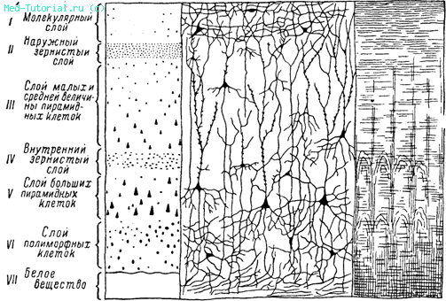

Slide 4
Цитоархитектоника
Кора больших полушарий делится в горизонтальном направлении на шесть слоев:
1)Молекулярный слой содержит небольшое количество мелких ассоциативных клеток веретеновидной формы. Основная масса волокон этого сплетения представлена ветвлениями дендритов нейронов нижележащих слоёв.
2) Наружный зернистый слой образован мелкими нейронами диаметром около 10 мкм, имеющими округлую, угловатую и пирамидальную форму, и звёздчатыми нейронами. Дендриты этих клеток поднимаются в молекулярный слой. Аксоны или уходят в белое вещество, или, образуя дуги, также поступают в тангенциальное сплетение волокон молекулярного слоя.

Slide 5
Цитоархитектоника
3)Слой пирамидальных нейронов
Является самым широким по сравнению с другими слоями коры головного мозга. Он особенно хорошо развит в прецентральной извилине. Величина пирамидных клеток последовательно увеличивается в пределах 10-40 мкм от наружной зоны этого слоя к внутренней. Слой содержит мелкие и средние пирамидные нейроны.
4) Внутренний зернистый слой
В некоторых полях коры развит очень сильно (например, в зрительной зоне коры). Однако в других участках он может отсутствовать (в прецентральной извилине). Этот слой образован мелкими звёздчатыми нейронами. В его состав входит большое количество горизонтальных волокон

Slide 6
5)Ганглионарный слой
Образован крупными пирамидными клетками, причём область прецентральной извилины содержит Клетки Беца. Они достигают в высоту 120 и в ширину 80 мкм. Их аксоны образуют главную часть кортико-спинальных и кортико-нуклеарных путей и оканчиваются на мотонейронах мозгового ствола и спинного мозга.
6) Слой мультиморфных клеток
Образован нейронами различной, преимущественно веретенообразной формы. Внешняя зона этого слоя содержит более крупные клетки. Нейроны внутренней зоны мельче и лежат на большом расстоянии друг от друга. Аксоны клеток полиморфного слоя уходят в белое вещество в составе эфферентных путей головного мозга. Дендриты достигают молекулярного слоя коры.

Slide 7
Миелоархитектоника
Раздел архитектоники головного мозга, изучающий расположение, строение и пространственное соотношение нервных волокон в коре полушарий большого мозга.

Slide 8
Миелоархитектоника
Среди нервных волокон коры полушарий головного мозга можно выделить:
ассоциативные волокна — связывают отдельные участки коры одного полушария
комиссуральные волокна — соединяют кору двух полушарий
проекционные волокна — соединяют кору с ядрами низших отделов центральной нервной системы. Афферентные проекционные волокна заканчиваются в слое пирамидальных нейронов

Slide 9
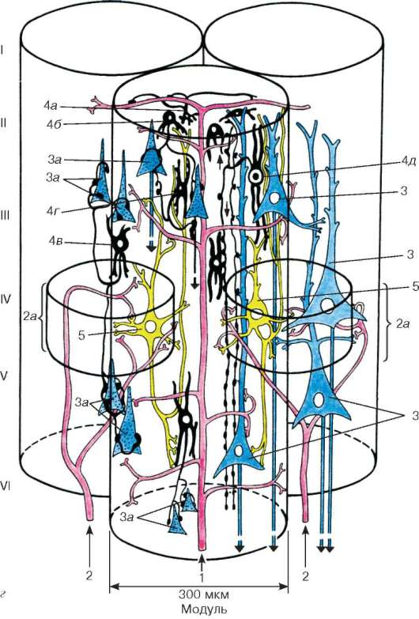
Модульный принцип организации коры
Модуль-структурно-функциональная единица коры больших полушарий. Представляет собой колонку, диаметром 300мкм,специфически расположенных нейронов вокруг кортико-картикального. Основной эффекторной клеткой модуля являеться пирамидный нейрон, остальные типы нейронов передают тормозящие или возбуждающие импульсы на него.

Slide 10
Миелоархитектоника
Модульный принцип организации коры
В модуль входят два таламо-кортикальных волокна — специфических афферентных волокна, оканчивающихся в IV слое коры на шипиковых звёздчатых нейронах и отходящих от основания (базальных) дендритах пирамидальных нейронов. Каждый модуль, разделяется на два микромодуля диаметром менее 100 мкм.
. Аксоны пирамидальных нейронов модуля проецируются на три модуля той же стороны и через мозолистое тело посредством комиссуральных волокон на два модуля противоположного полушария. В отличие от специфических афферентных волокон, оканчивающихся в IV слое коры, кортико-кортикальные волокна образуют окончания во всех слоях коры, и, достигая I слоя, дают горизонтальные ветви, выходящие далеко за пределы модуля

Slide 11
Помимо специфических (таламо-кортикальных) афферентных волокон, на выходные пирамидальные нейроны возбуждающее влияние оказывают шипиковые звёздчатые нейроны. Различают два типа шипиковых клеток:
1шипиковые звёздчатые нейроны фокального типа, образующие множественные синапсы на отходящих от верхушки (апикальных) дендритах пирамидального нейрона
2шипиковые звёздчатые нейроны диффузного типа, аксоны которых широко ветвятся в IV слое и возбуждают базальные дендриты пирамидальных нейронов. Коллатерали аксонов пирамидных нейронов вызывают диффузное возбуждение соседних пирамид

Slide 12
Тормозная система модуля представлена следующими типами нейронов:
1)корзинчатые нейроны — тормозные нейроны, образующие тормозящие синапсы на телах практически всех пирамидных клеток. Они подразделяются на малые корзинчатые нейроны, оказывающие тормозящее влияние на пирамидные нейроны II, III и V слоёв модуля, и большие корзинчатые клетки, располагающиеся на периферии модуля и имеющие тенденцию подавлять пирамидные нейроны соседних модулей
2)аксоаксональные нейроны, тормозящие пирамидные нейроны II и III слоёв. Каждая такая клетка образует синапсы на начальных участках аксонов сотен нейронов II и III слоёв. Они тормозят, таким образом, кортико-кортикальные волокна, но не проекционные волокна нейронов V слоя

